Slide 1
Наименьшее общее кратное
Урок математики
в 6 «Б» классе
23.09.2013

Slide 2
Цели урока:
1.Вспоминаем определения простого и составного чисел.
2.Вспоминаем алгоритм разложения числа на простые множители.
3.Отрабатываем умения и навыки нахождения наименьшего общего кратного чисел.

Slide 3
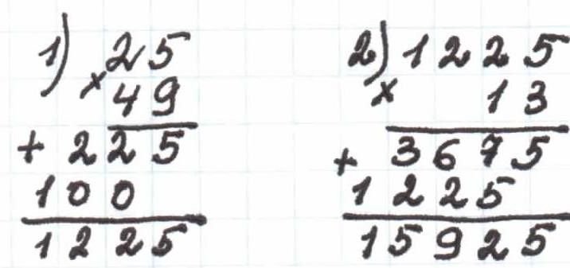
Проверим домашнее задание.
№180г.
а=2·5·5·7 и в=2·2·5·5·7,
НОК(а и в)=2·5·5·2·7=10·103·7=700.
№203а
а=5·5·7·13, в=5·7·7·13,
НОК(а и в)= 5·5·7·7·13=25·49·13=15925.

Slide 4
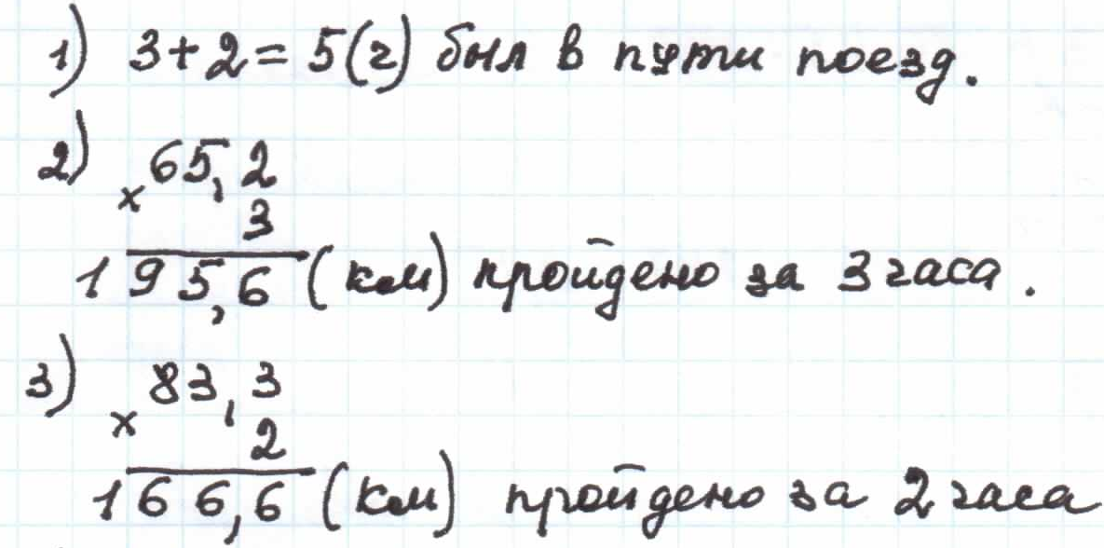
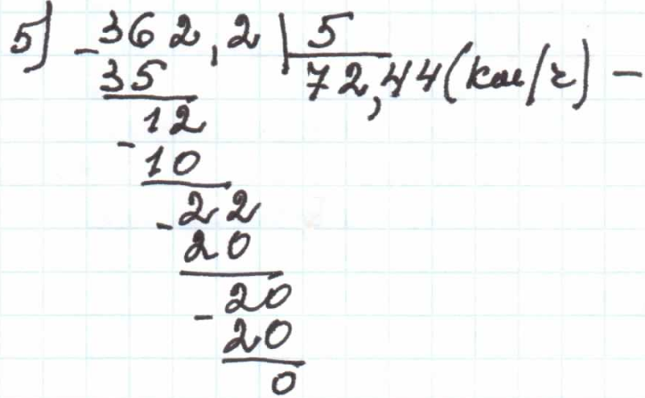
Проверим домашнее задание.
№209

Slide 5
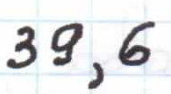
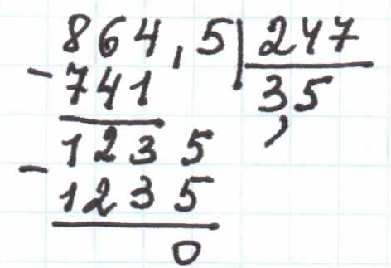
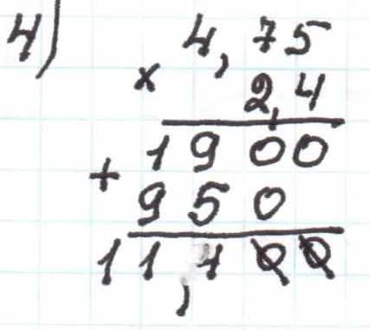
Проверим домашнее задание
№210а

Slide 6
Устно:
№1.2964, 555, 659, 95, 2733,185, 89,6070,829.
Выберите: 1 вариант – простые числа;
2 вариант- числа, кратные 5.
2964 | 555 | 659 | 95 | 2733 | 185 | 89 | 6070 | 829
к | о | л | ц | т | д | о | ы | м
829 | 89 | 659 | 555 | 185 | 95 | 6070
М | О | Л | О | Д | Ц | Ы

Slide 7
Устно:
№2 Назовите числа, кратные 9.
9,18,27,36,45,54,63,…
Сколько чисел кратных 9 можно назвать?
№3 Назовите числа, кратные 3 и 7.
21,42,63,84,105,…
Сколько чисел кратных 3 и 7 можно назвать?
Что вы скажите про числа 3 и 7?
Что вы скажите про число 21?

Slide 8
Устно:
№4 Назовите числа, кратные 4 и 5.
20,40,60,80,100,…
Сколько чисел кратных 4 и 5 можно назвать?
Что вы скажите про числа 4 и 5?
Что вы скажите про число 20?
Сделайте вывод.
Наименьшее общее кратное взаимно простых чисел равно их произведению.

Slide 9
Выполнение упражнений по теме.
Выполним №181(а-г)
а) 6=2·3;
8=2·2·2,
НОК(6 и8)=2·3·2·2=24;
б)12=2·2·3,
16=2·2·2·2,
НОК(12 и 16)=2·2·2·2·3=48;

Slide 10
Выполнение упражнений по теме.
Выполним №181
в) 72=8·9=2·2·2·3·3;
99=9·11=3·3·11,
НОК(72 и 99)=2·2·2·3·3·11=792;
г)
396 | 2
198 | 2
99 | 3
33 | 3
11 | 11
1
180 | 2
90 | 2
45 | 3
15 | 3
5 | 5
1
НОК(396 и 180)= =2·2·3·3·11·5=396·5==1980.

Slide 11
Физкультминутка

Slide 12
Выполним №190
а)12=2·2·3,
24=2·2·2·3,
НОД(12 и 24)=2·2·3=12;
б) 6=2·3;
9=3·3,
НОД(6 и9)=3;
В)75=3·5·5,
45=3·3·5,
НОД(75 и 45)=3·5=15.

Slide 13
Выполним №195.
Выполним №196.

Slide 14
Домашнее задание
П.7,
№202абв,
№204, № 210б.
УДАЧИ!

Slide 15
До конца урока на оценку
Выполните №206
1 вариант- а, в
2 вариант- б, г.

Slide 16
Урок окончен!
До свидания!

